Slide 1
파이썬의
다양한 개발환경

Slide 2
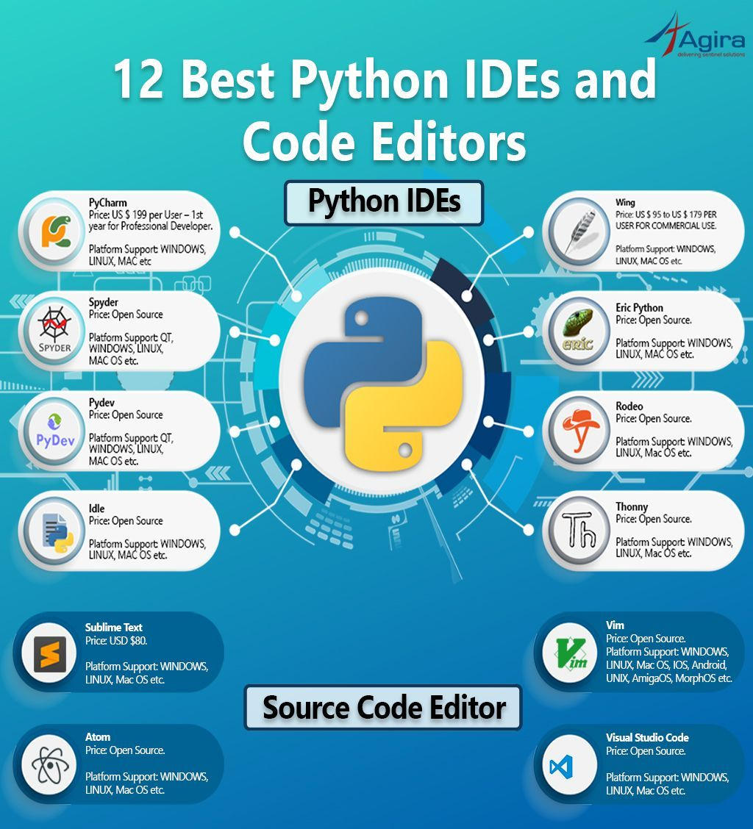
주요 개발환경
통합개발환경(IDE)
Pycharm
Spyder
Wing
전통 편집기
Sublime Text
Atom
Visual studio code

Slide 3
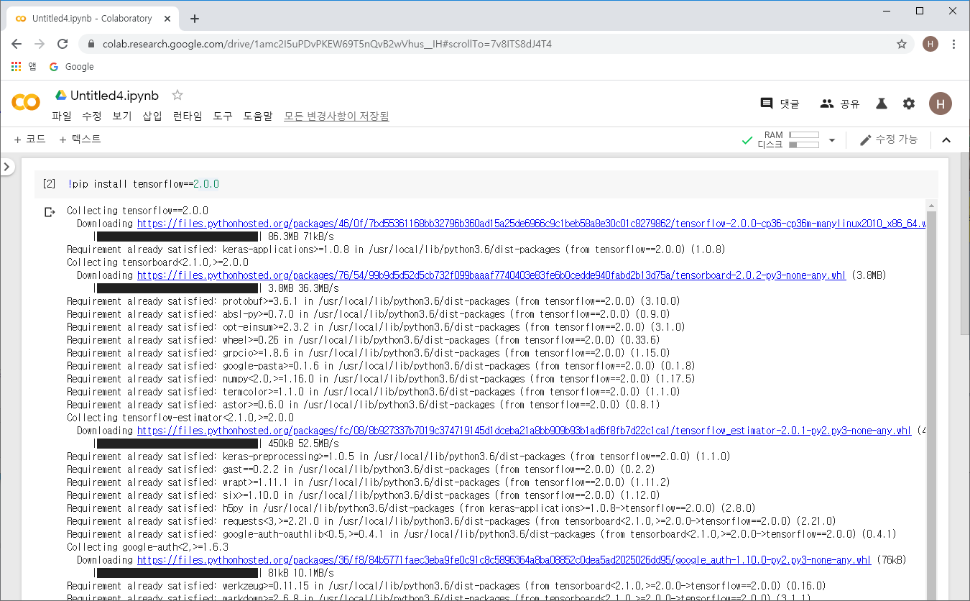
브라우저 실행환경
로컬 실행
Jupyter notebook
Jupyter lab
클라우드 실행
Colab
http://colab.research.google.com/

Slide 4
아나콘다 설치

Slide 5
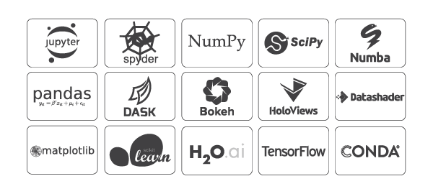
아나콘다 개요
전통 파이썬과 다른 ipython 인터프리터를 사용한 개발 플랫폼
Python / R 데이터 과학 및 기계 학습을 수행하는 가장 쉬운 방법
데이터 과학자가 수행할 수 있는 단일 머신 1,500 개 이상의 Python / R 데이터 과학 패키지를 빠르게 다운로드
기본적으로도 많은 데이터 과학 패키지들이 설치
쉽게 가상환경을 만들고 버전 관리를 할 수 있는 도구 포함
conda로 라이브러리, 종속성 및 환경 관리
과학용 모듈이 기본적으로 설치
scikit-learn, TensorFlow 및 Theano를 사용해 기계학습 및 딥러닝 모델 개발 및 교육
dask, numPy , pandas 및 Numba를 사용하여 확장성 및 성능으로 데이터 분석
matplotlib , bokeh , datashader 및 holoviews를 사용하여 결과 시각화

Slide 6
아나콘다의 주피터 노트북
초보자에게 아나콘다에서 가장 필요한 것은
주피터 노트북
웹 개발환경
Conda
설치 프로그램
위 2개를 이용하기 위해 너무 많은 것을 설치하는 부담
패키지 notebook과 conda만 설치도 가능하나 오류가 자주 발생
ipython이 jupyter라는 이름으로 변경
다양한 개발 환경도 설치
jupyter notebook
jupyter lab
spyder

Slide 7
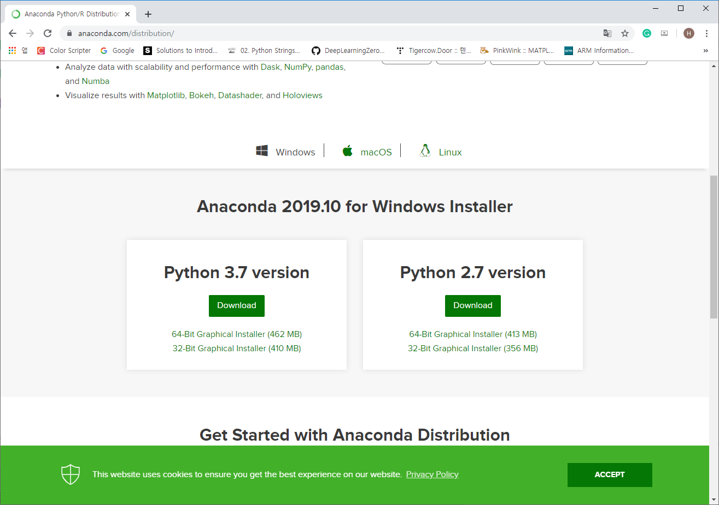
아나콘다 설치
아나콘다 홈페이지에서 아나콘다 설치 파일로 설치

Slide 8
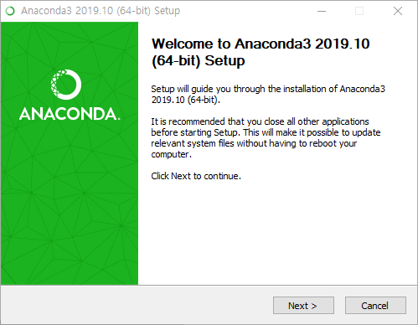
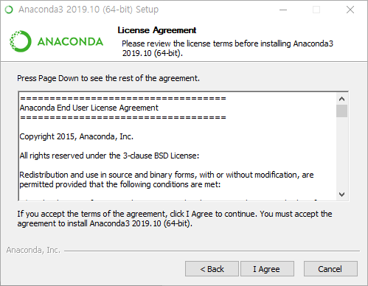
설치

Slide 9
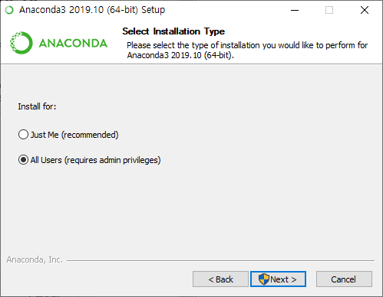
설치
권한 문제로 All Users가 편리
Just Me와 설치되는 경로가 다름
Just Me 설치
패키지를 설치 또는 삭제 업그레이드 시 CMD창을 관리자 권한으로 열어 실행해야 하는 경우
C:\Users\[사용자]\Anaconda3

Slide 10
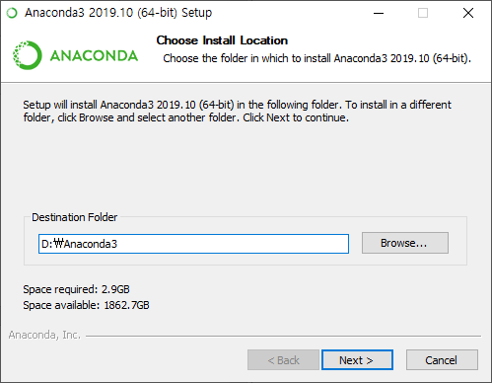
설치
설치 폴더
쉽게 이동할 수 있는 폴더로 수정 권장

Slide 11
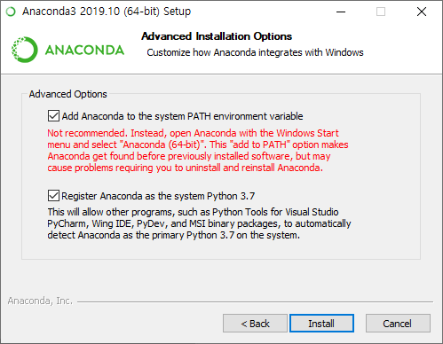
설치
Path를 모두 설정하도록

Slide 12
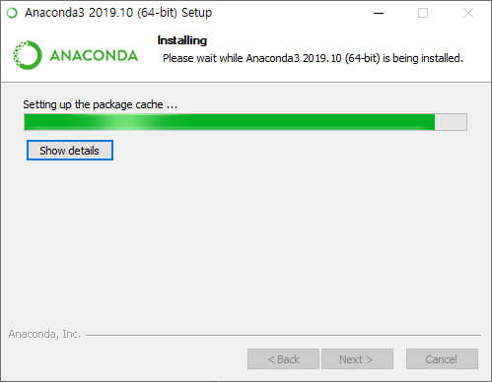
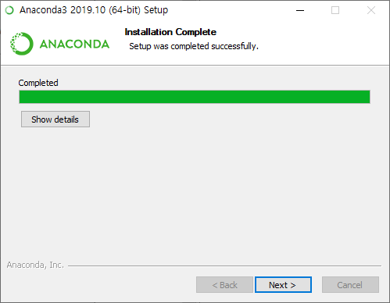
설치

Slide 13
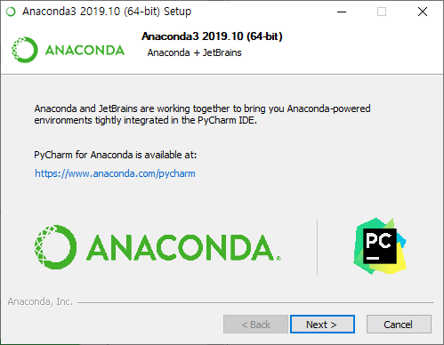
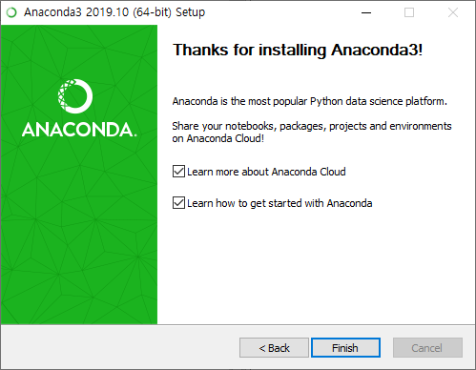
설치

Slide 14
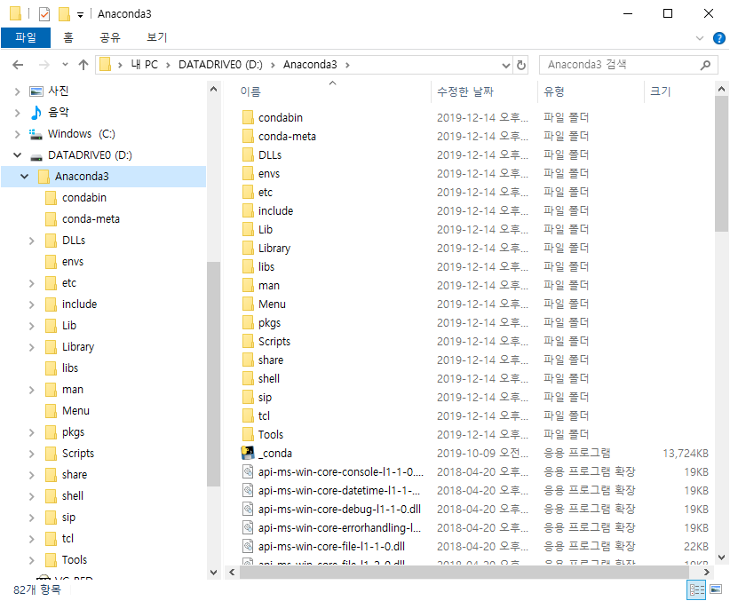
설치
설치 후 폴더 확인

Slide 15
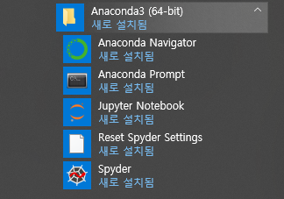
설치 후 메뉴 확인
5가지 메뉴
Jupyter Notebook
주피터 노트북 사용

Slide 16
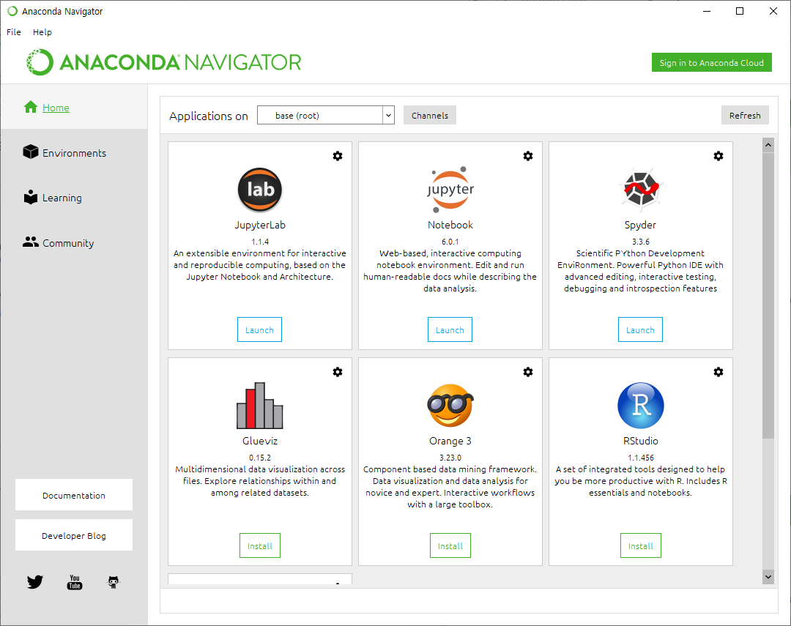
설치
아나콘다 네비게이터 실행
데이터 과학 분야의 인기 개발 도구: jupyter notebook, jupyter lab
인기 IDE: spyder

Slide 17
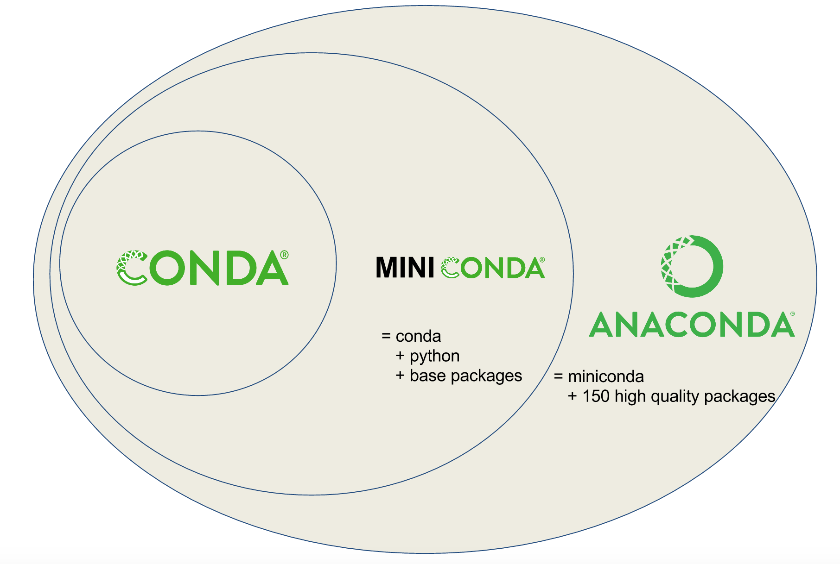
아나콘다와 미니콘다
아나콘다의 단점
너무 크다는 것
150개의 패키지와 데이터 과학 패키지들이 포함
쉽게 가상환경을 만들고 버전 관리를 할 수 있는 도구 포함
해결 방법
미니콘다의 사용
https://docs.conda.io/en/latest/miniconda.html

